Slide 1
Externa GIS-resurser från SGI
(inkl. Geoteknisk Sektortsportal)
Mats Öberg, SGI
7 nov 2013, Lst E, Linköping

Slide 2
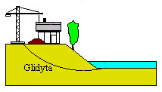
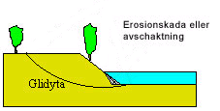
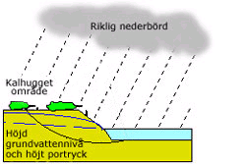
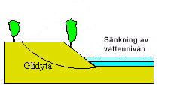
Påverkansfaktorer för skred och ras
Jordartgeologi och topografi/geometri (lutning) är två viktiga parametrar för att bedöma förutsättningar för skred. Skredriskkartering/analys (sannolikheten för och konsekvensen av ett skred) är däremot mer omfattande.
Topografi/geometri (på land och i vatten)
Geologi, lagerföljder (lösa jordar som silt och lera)
Hydrologi
Mekanik – pådrivande och mothållande krafter
(vilka t ex ändras vid bebyggelse resp. ändrade vattennivåer)
Erosion – befintliga och ändrade flöden i älven påverkar topografi/ geometri på lång sikt….
Nederbörd – kan öka grundvatten/portrycket i jordlagren (silt/lera)
Skredriskanalys är ett 3D problem och GIS/data-intensivt…
(där ett av de viktigare datakällorna är geotekniska borrningar)

Slide 3
Komponenter på http://gis.swedgeo.se
Skred- och erosionsdatabas
Utredningar: Naturolyckor, klimat och sårbarhet (Linda pratar mer om dessa)
Skredriskkartering Göta älv
Skredärr och terrängskuggning
Geoteknisk Sektorsportal (med inledning)

Slide 4
Demo

Slide 5
Geoteknisk Sektorsportal

Slide 6
Geoteknisk sektorportal – bakgrund
Det borras för ungefär 500 Mkr per år i Sverige, varav TRV står för hälften. Utförda borrningar redovisas i branschstandard- systemet Geosuite.
Samla, digitalt arkivera och WMS-exponera ett stort antal borrningar och geotekniska undersökningsområden nationellt. Exponering sker på bl a geodata.se och i andra webb-applikationer.
I ett utbyggt skede är nyttoeffekterna bl a lägre undersöknings- och markbyggnadskostnader. Räddningstjänstrelaterade tillämpningar.

Slide 8
Projektets startsida: http://gis.swedgeo.se/startgsp/

Slide 9
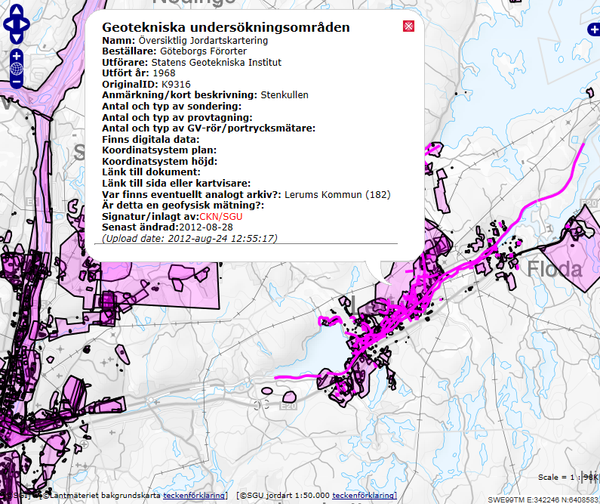
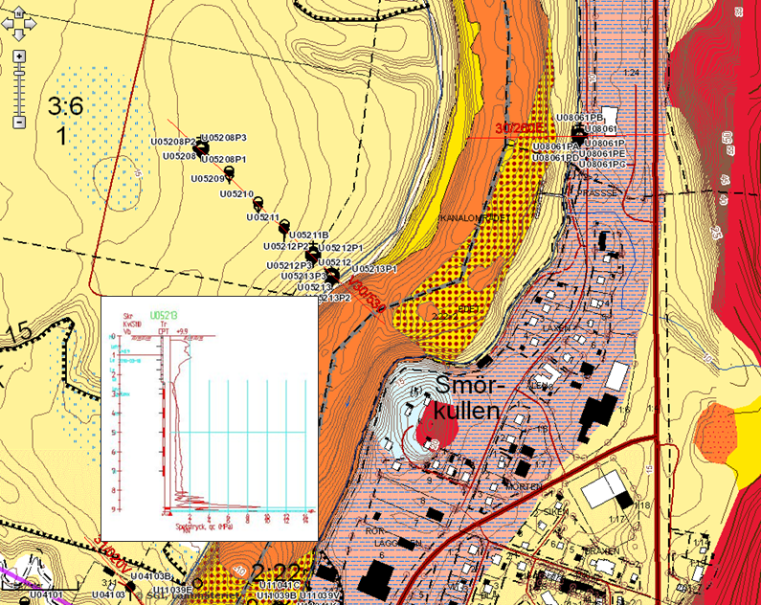
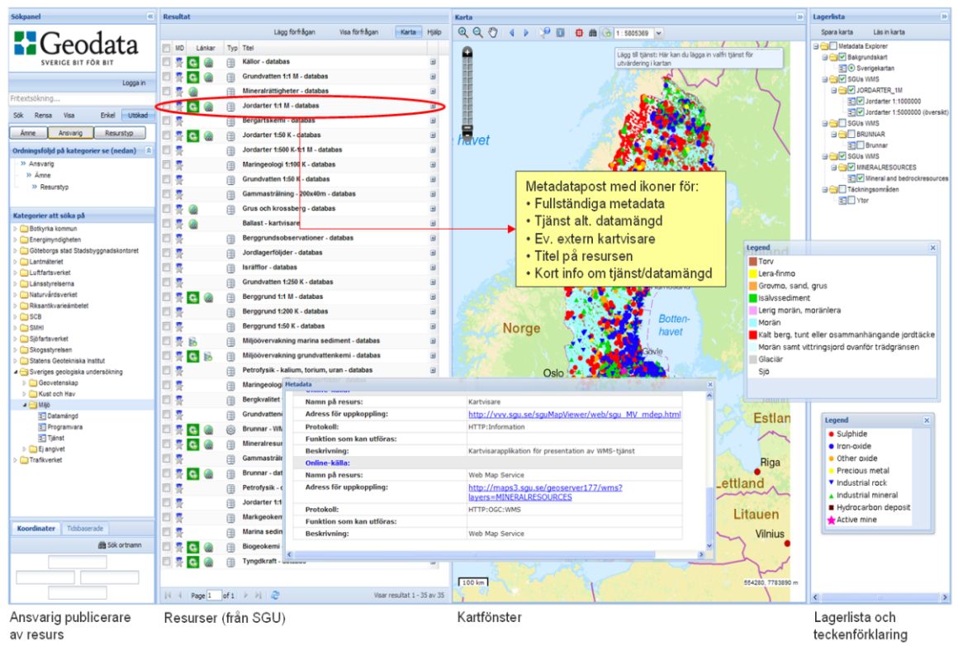
GeoSuite-projekt med korrektplansymbol, profilritning samt ev. RGeo/MUR
Geotekniska undersökningsområden
Geodata.se – Geoteknisk sektorsportal är några tematiska WMS-er av hundratals andra från svenska myndigheter och dataleverantörer

Slide 10
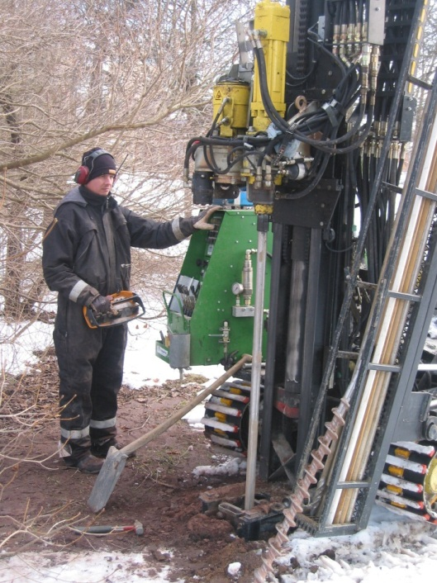
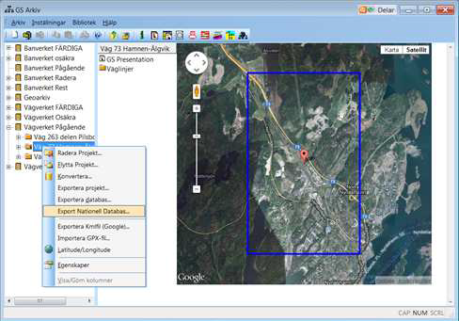
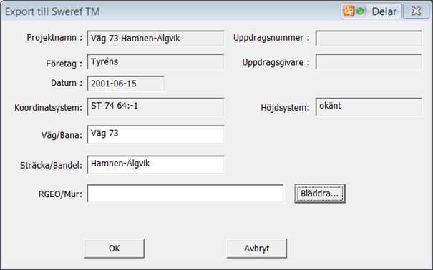
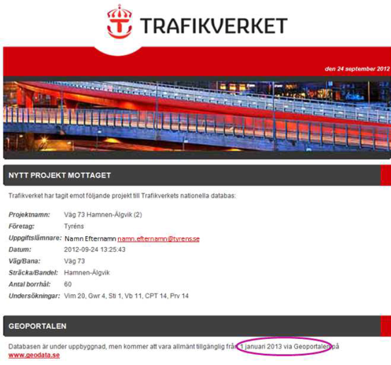
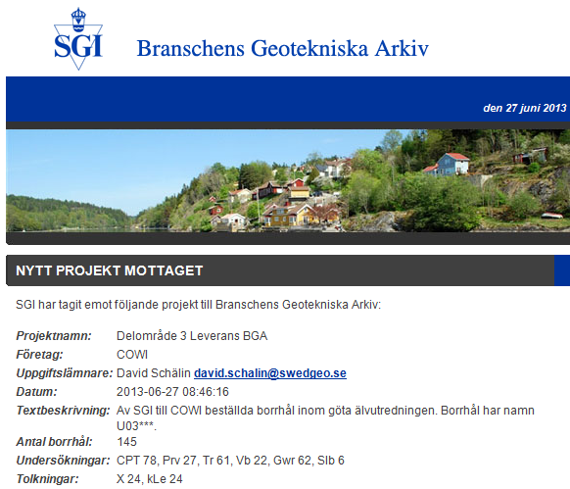
Från borrbandvagn → BGA → WMS på Geodataportalen
(och andra webbsidor)
WMS

Slide 11
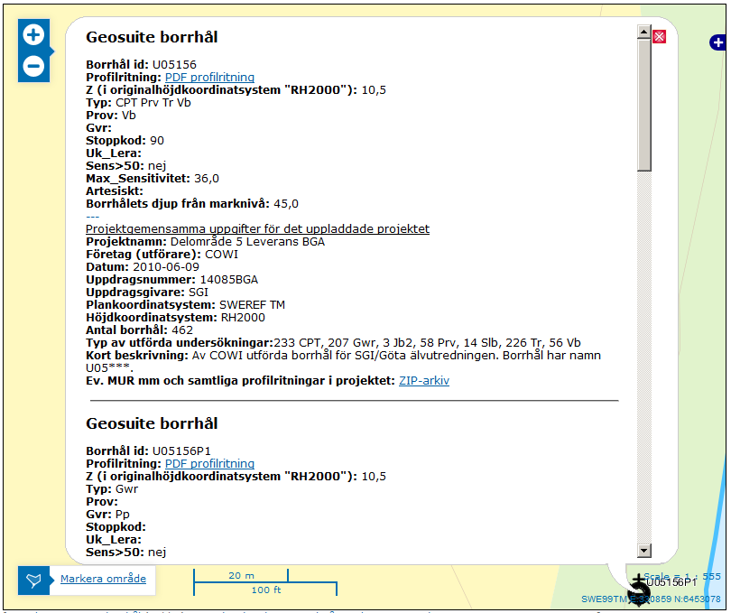
Visning av individuella borrhål (prototyp) från BGA

Slide 12
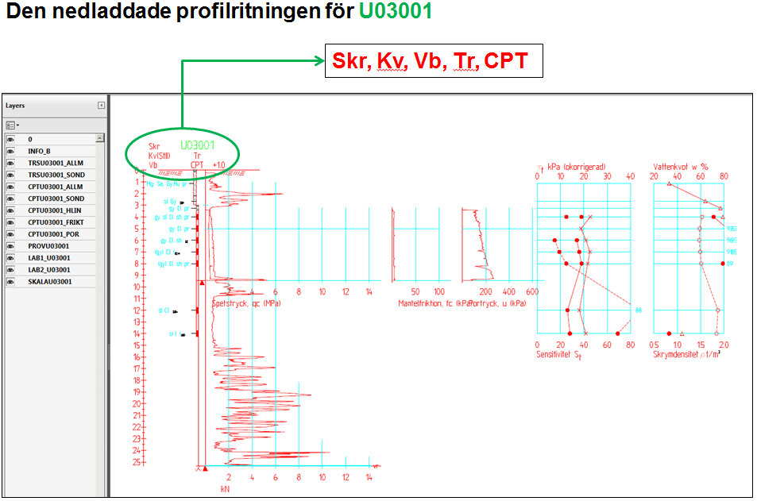

Slide 13
Dataleverantörer
Kommuner – planeringsunderlag och bygglov
Byggherrar inom offentliga och privata sektorn –
projektering och byggande
Myndigheter – utredningar om t.ex. risker för
naturolyckor, karteringar av geologi och geoteknik
Data levereras av utförare av undersökningar
(Juridiska förhållanden – vad gäller för nyttjande av data - i stort utredda i samråd med jurister på LM, TRV, SKL och från branschföreträdare)

Slide 14
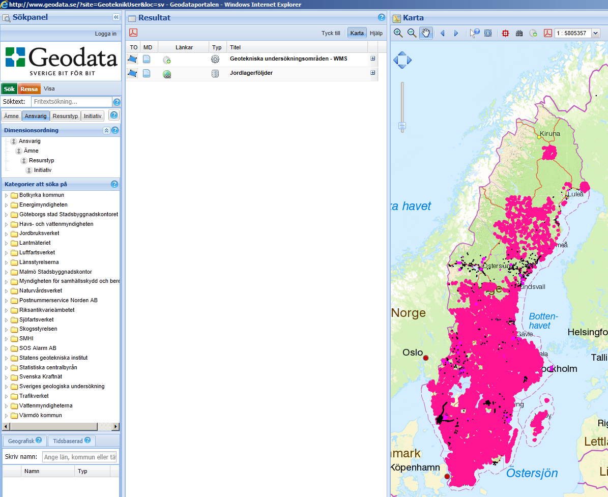
Exponering på nationella Geodataportalen
http://www.geodata.se/GeodataExplorer/?site=GeoteknikUser
Här skall ytterligare komma in:
BGA Branschens Geotekniska Arkiv borrhål
TRV Trafikverket Geotekniska Databas borrhål
Sthlm Stad Geoarkiv borrhål
Göteborgs Stad?
Annat geoteknisk tematiskt?
Ev. demo
Geoteknisk sektorportal – tematiskt urval av hundratals WMS-er

Slide 15
Extra

Slide 16
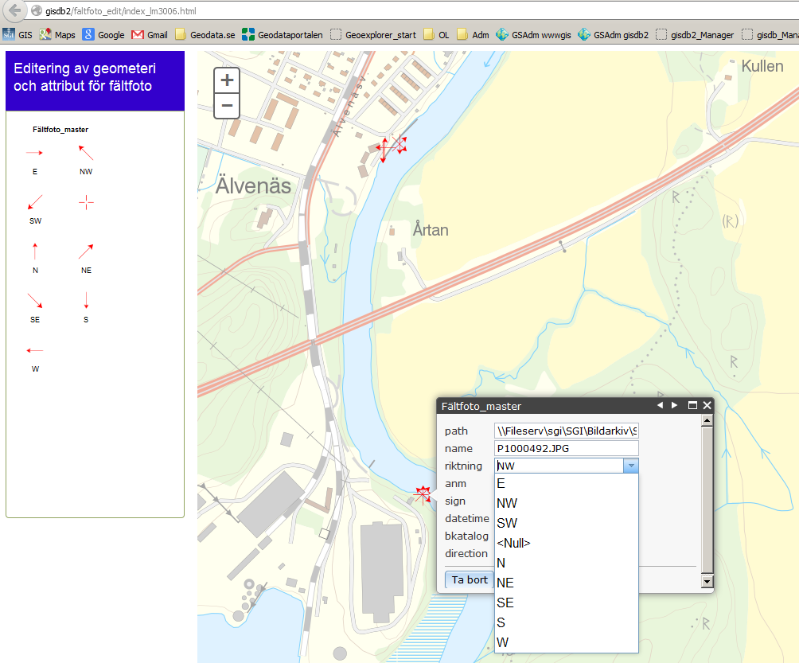
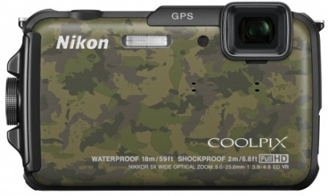
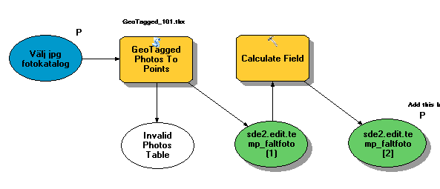
Problemställning:
Ta in och exponera GPS- och fotoriktnings-taggade foton i editerbar webbapp
Användare skall kunna ändra läge/riktning samt lägga till även icke-GPS-taggade foton
Web Editor (ESRI Javascript)
EXIF-data
Model

